Slide 1



移动端性能测试培训
参加: 测试同事
主讲: 黄慧君

Slide 2
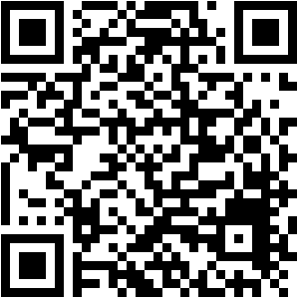
签 到

Slide 3
一、指标介绍
主目录Menu
二、测试工具
三、测试环境及场景
四、命令方式测试
五、难点及讨论

Slide 4
远程工具
一、指标介绍
响应时间:手机的响应时间就是从用户对手机发出指令到手机执行指令的时间，响应时间的长短是用户对手机性能最直观的体验
CPU占用率：CPU占用率其实就是你运行的程序占用的CPU资源，表示你的机器在某个时间点的运行程序的情况。CPU占用率越高，手机的功耗就越大，待机时间就相应减少，所以我们需要通过优化CPU占用率来降低功耗延长待机时间。
内存占用率：这里所说的内存是指RAM，目前主流手机的RAM多为1G或2G。手机系统和应用的运行数据会保存在RAM中，当应用的内存占用率过高时会导致系统频繁的重新分配内存，从而影响手机的速度，所以需要优化应用的内存占用率来提高手机速度。
耗电量：手机由众多“部件”组成，所谓“部件”是指：CPU，WIFI，GPS....所以，Android App消耗总电量为 App运行过程中，涉及各部件的消耗电量的总和。
流量：用户在某种场景下使用我们的产品需要消耗多少流量，我们可以通过资源或者配置本地化、减少tcp数据包的个数，或者直接减少请求数进行优化，减少流量消耗

Slide 5
emmagee：网易 优点：易操作，清楚记录cpu、内存、流量、电量（占比）、电流、温度、电压 缺点：暂未找到提供测试单个应用的电量的入口 分析：非常适合用于测试cpu、内存、流量 测试方法： http://qa.blog.163.com/blog/static/19014700220130292180442/ PowerTutor：Google 优点：易操作，清楚记录每个app在cpu、wifi、LCD、3G上的功耗情况（单位为mw），易于开发分析调优 缺点：只能在监控过程中查看结果 分析：非常适合用于功耗测试 gt：腾讯 优点：不清楚 缺点：较复杂，不易于使用，且没有找到功耗测试的入口 分析：暂不推荐，有兴趣可以加交流群进行学习，qq群:546237347 itest：科大讯飞 优点：易操作，清楚记录cpu、内存、流量、电量（单位为mAh）的走势图，且各指标以txt文档形式记录历史数据 缺点：txt文档不方便分析查看结果 分析：适用于测试cpu、内存、流量、耗电量
前面
二、测试工具

Slide 6
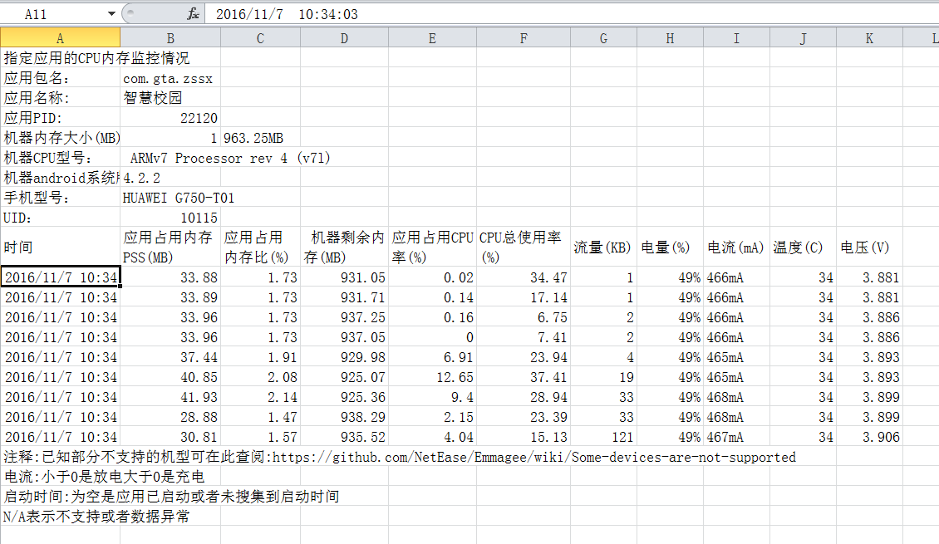
前面
Emmgee测试结果展示：

Slide 7
手机选取标准：从主测机型中选择配置高、中、低，预装软件符合用户手机现状、运行状况良好的手机，可根据条件仅选取一种、两种，如配置中上 安装应用：不低于30（高）／20（中）／15（低）个常用应用 后台运行应用：不低于5个，手机QQ、微信、输入法、手机助手、安全软件 高配标准：内存>=3G 或 主频>=1.5GHz，参考价格>=2000，如：华为P8，三星s6，三星note5，华为mate8，小米note等 中配标准：内存>=2G 或 主频>=1.2GHz，参考价格>=1200，如：小米4 低配标准：内存<2G 或 主频<1.2GHz，参考价格<1200，如：小米2a 时间类测试方法：默认使用掐秒表方法测试，低于1.5S可使用手机拍视频＋视频分析方法测试；一般测试5次，可根据情况调整测试次数
前面
三.测试环境及场景

Slide 8
1.响应时间测试 目的：测试应用在实际使用中各项操作的响应时间，与竞品对比，发现产品在响应时间上的优势与劣势。
前面
四.命令方式测试

Slide 9
前面
APK启动时间的测试方法：
手机连接电脑，在CMD中输入如下命令抓log：
adb shell logcat -v time > d:log.txt（按照时间获取程序日志并输出到d:log.txt 中）
在手机上启动要测试的的APK
停止电脑上的log，打开log查找以下关键字START u0 找到包含测试APK Activity的log a：
08-07 15:21:49.933 I/ActivityManager( 414): START u0 {act=android.intent.action.MAIN cat=[android.intent.category.LAUNCHER] flg=0x10200000 cmp=com.lenovo.music/.ui.LeAppLoadingActivity} from pid 770

Slide 10
再查找以下关键字Displayed找到包含测试APK Activity的log b： 08-07 15:21:53.153 I/ActivityManager( 414): Displayed com.lenovo.music/.activity.MainActivity: +794ms 用log b的时间减去log a的时间就是APK的启动时间 一些应用在启动过程中会启动多个Activity（如音乐播放器），测试中将这些Activity看成一组，从第一个Activity的start时间到最后一个Activity的displayed时间才是应用的启动时间。

Slide 11
APK中各种操作的测试方法（以扫描歌曲为例）： VirtualDub工具可以逐帧播放视频，利用此功能，我们可以抓取到操作瞬间的时间，精确到毫秒。 使用录像手机录制测试的操作过程 使用VirtualDub打开录制的视频
前面

Slide 12
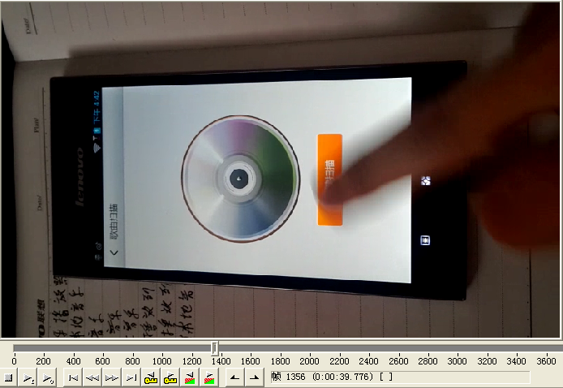
记录手指点击“开始扫描”后抬起的一瞬间的时间1：39.766s
命令吗命令命命令

Slide 13
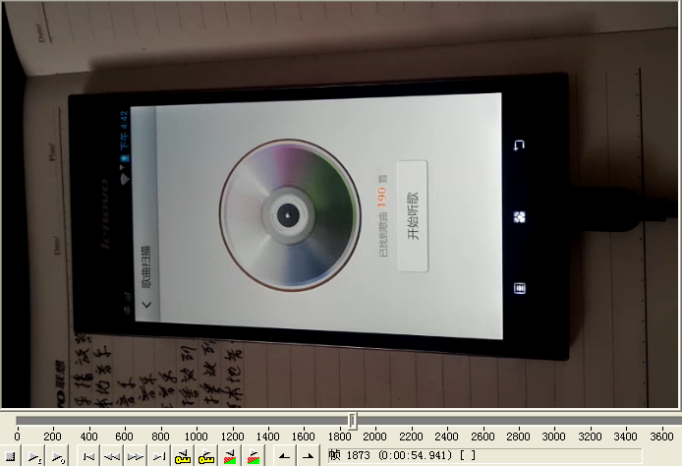
再记录扫描完成后画面稳定的时间2：54.941s 用时间2减去时间1就是扫描歌曲过程的时间。
命令吗命令命命令

Slide 14
2.Cpu及内存测试: 目的：测试应用在实际使用中进行各项操作时CPU和内存的占用率，检查有无内存泄漏，与竞品的CPU和内存占用率进行对比。
命令吗命令命命令

Slide 15
将手机与PC连接，在CMD中输入命令抓log： adb shell top -d 1 > d:top.txt adb shell “top -d 1| grep com.gta.zssx“（推荐使用这个，每间隔1s刷新包名com.gta.zssx 的资源占用情况） 在手机上按照测试点进行多次操作 操作结束后停止抓log 在log中搜索被测应用的包名（以音乐播放器为例） PID PR CPU% S #THR VSS RSS PCY UID Name 9014 0 15% S 21 514176K 43856K fg u0_a27 grep com.gta.zssx CPU%就是CPU占用率，RSS是实际占用的物理内存，VSS是时间占用的虚拟内存。测试的过程中，在搜索的到的多条LOG中记录CPU的峰值占用率和物理内存的平均占用率。 PID:进程在系统中的ID CPU% - 当前瞬时所以使用CPU占用率 #THR - 程序当前所用的线程数 UID - 运行当前进程的用户id Name - 程序名称grep com.gta.zssx VSS - Virtual Set Size 虚拟耗用内存（包含共享库占用的内存） RSS - Resident Set Size 实际使用物理内存（包含共享库占用的内存） PSS - Proportional Set Size 实际使用的物理内存（比例分配共享库占用的内存） USS - Unique Set Size 进程独自占用的物理内存（不包含共享库占用的内存） 一般来说内存占用大小有如下规律：VSS >= RSS >= PSS >= USS
命令吗命令命命令

Slide 16
1.测试场景的选择及评判性能结果的标准 2.性能问题的定位 3.测试结果是否准确（第三方工具）
命令吗命令命命令
五、难点及讨论

Slide 17

感谢您的聆听！
THANK YOU!

